Slide 1
Bases de datos clase 18: Insert y update
Leonardo Bravo Illanes
Escuela de Informática y Telecomunicaciones
Universidad Diego Portales

Slide 2
Clase - Taller
1) Crear DB
2) Insertar datos
3) Actualizar datos

Slide 3
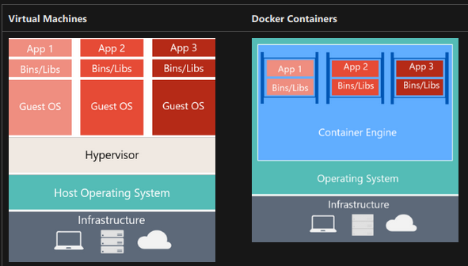
Docker
Ambiente portable con todo lo necesario para correr la app, a este ambiente se le llama contenedor. (Permite que corra en cualquier maquina)
Comparten ficheros
y con del OS base

Slide 4
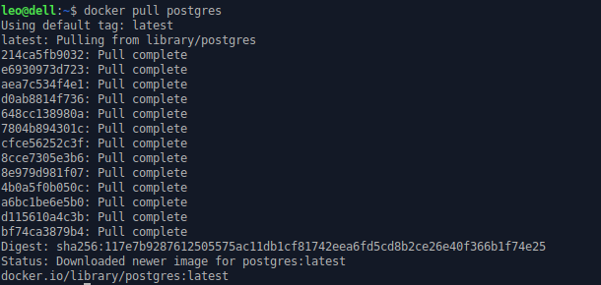
Instalar PostgreSQL
docker pull postgres

Slide 5
Corriendo contenedor
docker run --workdir /bdd --volume $(pwd):/bdd --name docker-postgres -e POSTGRES_PASSWORD=mysecretpassword -d postgres
docker ps

Slide 6
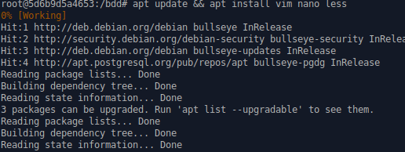
Ejecutando contenedor modo bash
docker exec -it --user root docker-postgres bash
apt update && apt install vim nano less

Slide 7

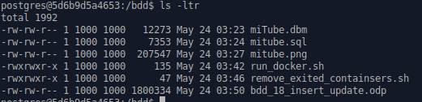
Iniciando como usuario postgres
su postgres
ls -ltr

Slide 8

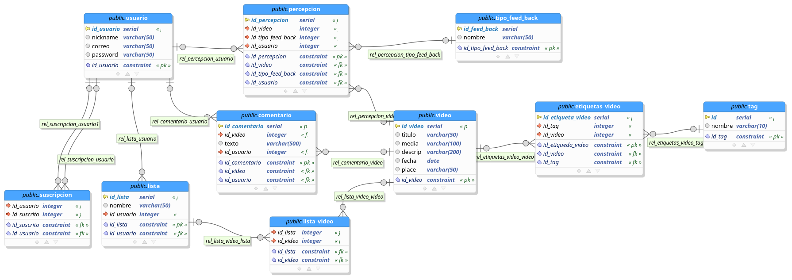
MiTube

Slide 9
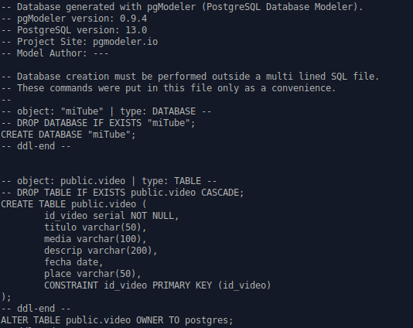
Iniciando como usuario postgres
less mitube.sql

Slide 10
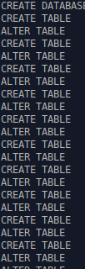
Crear DB para MiTube
createdb mitube
createdb mitube
psql -U postgres -d mitube -f mitube.sql

Slide 11
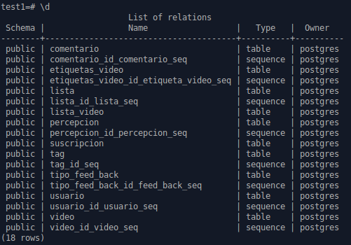
En la consola de postgres
psql -U postgres -d mitube
\d

Slide 12
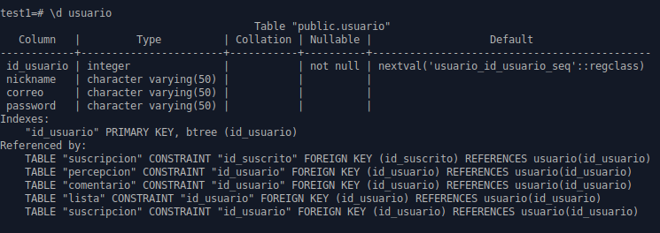
MiTube – Tabla usuario
\d usuario

Slide 13
Insertando un Usuario
INSERT INTO usuario (nickname, correo, password)
values ('FakeNick', 'fake@mail.com', 'bm9sYXNlLjEK');

Slide 14
Insertando un video
INSERT INTO video (titulo, media, descrip)
Values (
'Arch Enemy - Sunset Over The Empire',
'https://youtu.be/E3mOvCMG24I',
'New single "Sunset Over The Empire" out everywhere!');

Slide 15
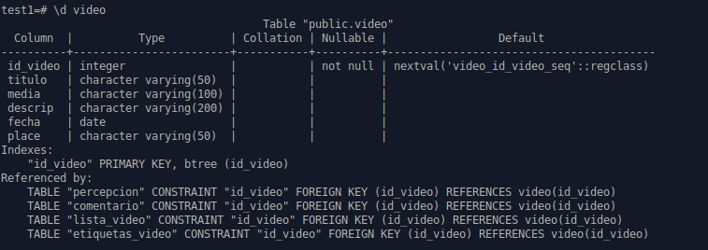
MiTube – Tabla Video
\d video

Slide 16
Insertando un video
INSERT INTO video (titulo, media, descrip)
Values (
'Arch Enemy - Sunset Over The Empire',
'https://youtu.be/E3mOvCMG24I',
'New single "Sunset Over The Empire" out everywhere!');

Slide 17
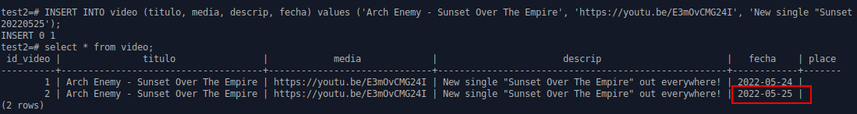
Insertando un video
INSERT INTO video (titulo, media, descrip, fecha)
values (
'Arch Enemy - Sunset Over The Empire',
'https://youtu.be/E3mOvCMG24I',
'New single "Sunset Over The Empire" out everywhere!',
'20220525');

Slide 18
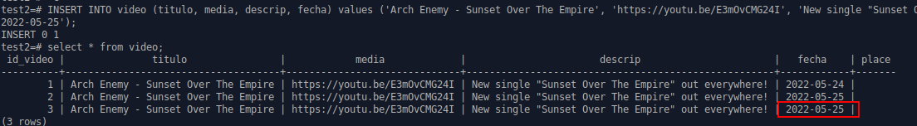
Insertando un video
INSERT INTO video (titulo, media, descrip, fecha)
values (
'The Killers - Read My Mind (Official Music Video)',
'https://youtu.be/zc8hbSM1zVo?si=RWnGCZYxCp88ZDh5',
'New Album ‘Imploding The Mirage’ Out Now:',
'2009-12-14');

Slide 19
Postgres date
<< PostgreSQL INSERT statement, and we will use the YYYYMMDD format to INSERT >>
https://www.postgresql.org/docs/9.0/functions-datetime.html

Slide 20
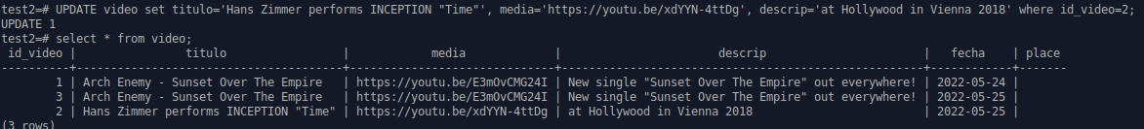
Actualizando un video
UPDATE video
set titulo='The last samurai - Meditation music"',
media='https://youtu.be/0L3-75WeU0M?si=gQbDeEewTTmrFEMg',
descrip='Listen this beautiful and relaxing music belonging to the soundtrack of the last samurai movie.'
where id_video=1;

Slide 21
Links referencias
https://www.postgresql.org/docs/9.5/sql-insert.html
https://www.postgresql.org/docs/9.1/sql-update.html

